Slide 1
Психолого-педагогический
практикум
МЫШЛЕНИЕ
Презентацию подготовила
Манкова Н.И. старший воспитатель
МДОБУ «Детский сад компенсирующего вида «Золотой ключик»
г.Гаврилов-Ям, 2016

Slide 2
Мудрые высказывания о мышлении
Множество людей оканчивает колледжи, научившись в подлиннике читать Вергилия и овладев таинствами исчисления, но не получив ни малейшего представления о том, каким образом мыслят они сами. (Дейл Карнеги)
Библиотека, которую собрал человек, говорит о структуре его мышления, как одежда о структуре тела. (Лоис Макмастер Буджолд)
Иногда мышление похоже на разговор с другим человеком, но этот человек — тоже ты. (Терри Пратчетт)
С теми, кому больно, не спорят. Боль, как физическая, так и душевная, лишает человека способности мыслить трезво. (Дмитрий Емец)
Эмоции враждебны чистому мышлению. (Артур Конан Дойл. Знак черытёх)
— Пусть любая власть обманывает и даёт обещания, — сказал я. — Но она не отнимает способности мыслить!
— Большинство людей никогда не пользовались этой способностью, — ответила баба Ада. (Сергей Лукьяненко. Танцы на снегу)
Мы охотнее сознаем свои ошибки в поведении, нежели в мышлении. (Иоганн Вольфганг Гёте)

Slide 3
МЫШЛЕНИЕ
Мышление - это высшая форма отражения мозгом окружающего мира, это наиболее сложный психический познавательный процесс, присущий только человеку.

Slide 4
Формы мышления
Понятие - это отражение общих и существенных свойств предметов или явлений.
Принято различать:
общие (стул, здание, человек) и единичные (Енисей, Венера) понятия,
теоретические (характеризуют наблюдаемые объекты и их свойства) и эмпирические (характеризуют ненаблюдаемые объекты) понятия,
абстрактные (смелость, доброта) и конкретные (растение, книга) понятия.
Усвоение понятий – достаточно сложный процесс.
2 способа усвоения понятий:
специальное обучение (нас учат чему-либо),
самостоятельная деятельность (опора на собственный опыт).
На успешность усвоения понятий влияет:
практический опыт,
наглядность.

Slide 5
2. Суждение — понимание субъектом многообразия связей конкретного предмета или явления с другими предметами или явлениями.
Суждения могут быть:
общими, частными и единичными,
истинными и ложными.
3. Умозаключение - высшая форма мышления, которая представляет собой формирование новых суждений на основе преобразования уже имеющихся.
Умозаключение как форма мышления опирается на понятия и суждения и чаще всего используется в процессах теоретического мышления.

Slide 6
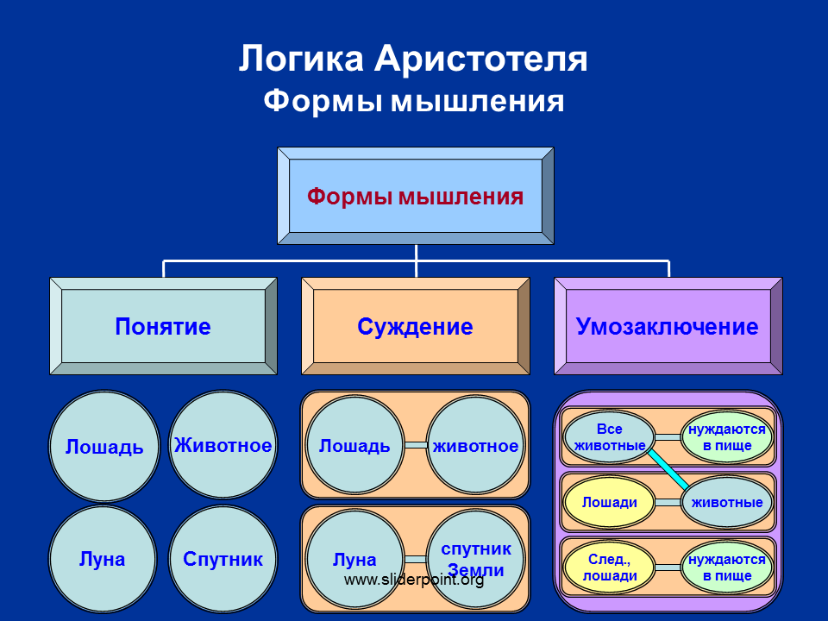

Slide 7
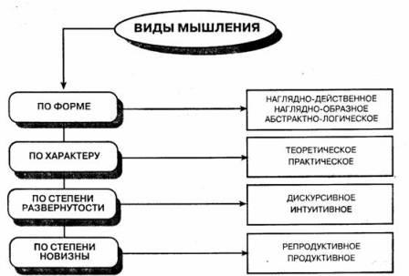

Slide 8
Классификация видов мышления
По форме:
предметно-действенное (вид мышления, связанный с практическими действиями над предметами),
наглядно-образное (вид мышления, который опирается на восприятие или представления),
абстрактное (или логическое) (это мышление понятиями, лишёнными непосредственной наглядности, присущей восприятию и представлениям).
2. По характеру:
теоретическое мышление – направлено на открытие законов, свойств объектов и пр.,
практическое мышление – решение проблем осуществляется в практической деятельности.
3. По степени развёрнутости:
дискурсивное мышление – это мышление, основанное на логике рассуждения, а не восприятия,
интуитивное мышление – это мышление, основанное на непосредственном чувственном восприятии.
4. По степени новизны:
продуктивное мышление – это мышление, в ходе которого возникает новое знание,
репродуктивное мышление – отвечает только за усвоение информации и способность воспроизводить их в приблизительно похожих условиях.

Slide 9
Мыслительные операции
1. Сравнение – это операция установления сходства и различия между предметами и явлениями реального мира.
2. Анализ и синтез.
Анализ - это мысленное расчленение чего- либо на части или мысленное выделение отдельных свойств предмета.
Синтез - это мысленное соединение частей предметов или явлений в одно целое, а также мысленное сочетание отдельных их свойств.
3. Абстракция - мысленное выделение существенных свойств и признаков предметов и явлений при одновременном отвлечении от несущественных признаков и свойств.
4. Обобщение и конкретизация.
Обобщение - объединение предметов и явлений в группы по тем или иным общим признакам, которые определяются в процессе абстрагирования.
Конкретизация - мысленный переход от общего к единичному, т.е. привести конкретный пример, конкретный факт, подтверждающий общее теоретическое положение, правило, закон.
5. Индукция и дедукция.
Индукция - это переход от частных случаев к общему положению, которое охватывает собой частные случаи.
Дедукция - это умозаключение, сделанное в отношении частного случая на основе общего положения.

Slide 10
Качества (свойства) мышления
Самостоятельность – умение собственными силами разглядеть проблемную ситуацию и разрешить её своим оригинальным способом, не поддаваясь влиянию стереотипов и авторитетов (от этого качества зависит творчество).
Широта - способность интегрировать знания из различных областей человеческой деятельности, способность охватить весь вопрос в целом, не упуская частностей (этот процесс основывается на всесторонних глубоких знаниях).
Глубина - степень проникновения в сущность изучаемого явления, способность выявлять существенные логические связи между компонентами задачи, умение проникать в суть сложных вопросов.
Гибкость - умение изменять намеченный план действий при изменении обстановки или изменении критериев правильного решения.
Быстрота - способность находить правильные решения в условиях дефицита времени (зависит: от прочности знаний, от внимания, от интереса, от состояния нервной системы, от образования).
Критичность - способность находить недостатки в собственном мыслительном процессе или способность адекватно реагировать на критику своего мышления со стороны, умение объективно оценивать свои и чужие мысли.

Slide 11
Развитие мышления
1. Ранний и дошкольный возраст. Первые проявления мышления – конец первого года жизни ребёнка. Этот начальный этап развития мышления связан с обобщениями. При этом первые обобщения ребенка неотделимы от практической деятельности, что находит свое выражение в одних и тех же действиях, которые он выполняет со сходными между собой предметами. Следующий этап развития мышления ребёнка связан с овладением им речью. Слова являются опорой для обобщений. Постепенно у ребёнка формируется мыслительная операция сравнение, а затем индукция и дедукция, которые к трём с половиной годам достигают достаточно высокого уровня развития.
На протяжении всего дошкольного возраста сохраняются две основные особенности развития мышления ребёнка:
- ребёнок мыслит действуя,
- наглядность мышления (ребенок мыслит, опираясь на единичные факты, которые ему известны и доступны из личного опыта или наблюдений за другими людьми).
2. Школьный возраст – отмечается прогрессирующий рост мыслительных способностей ребёнка. Осуществляется переход от конкретных ко все более абстрактным понятиям, а содержание понятий обогащается. В процессе формирования понятий происходит развитие мыслительных операций. Школа учит ребенка анализировать, синтезировать, обобщать, развивает индукцию и дедукцию. Под воздействием школьного обучения развиваются необходимые качества мыслительной деятельности. Знания, приобретенные в школе, способствуют развитию широты и глубины мысли учащихся.
3. Развитие мышления взрослого человека. Динамика этого развития и ее направленность зависят уже только от самого человека.

Slide 12
Нарушения мышления
1. Патологии операционной стороны психического процесса:
нарушение процесса обобщения понятий (олигофрения, эпилепсия, энцефалит),
искажение процесса обобщения (психопатия,шизофрения).
2. Нарушения, затрагивающие динамику мышления:
соскальзывание (нарушается нормальный и логичный ход мысли),
откликаемость (потеря ориентации в пространстве и времени),
непоследовательность (непоследовательные суждения – сосудистые заболевания, травмы головного мозга, МДП – маниакально-депрессивный психоз, шизофрения),
инертность (заметно замедлен темп действий и суждений – эпилепсия, психопатия, МДС – миелодиспластический синдром, депрессивные, апатичные, астеничные состояния),
ускорение (слишком быстро возникающие идеи, суждения – повышенная эмоциональность).
3. Расстройства личностного компонента:
разноплановость (какая-либо ценность, суждение, вывод могут "располагаться" в разных плоскостях мышления),
резонёрство («бесплодные рассуждения»),
витиеватость («лишние рассуждения»),
аморфность (нарушение логического мышления).
4. Обессии – навязчивые идеи.
5. Сверхценные эмоциональные идеи – одна или комплекс идей, побуждающих к действию, не дают покоя.
6. Бред – у человека возникают умозаключения и представления, не соответствующие его ценностям, реальности, общепринятым законам логики.

Slide 13
Спасибо
за внимание

